Slide 1
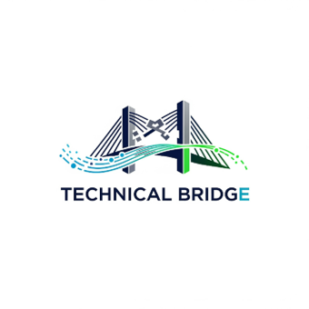
PROYECTO APT - CAPSTONE
Technical Bridge - DATABRIDGE
Nombres:
  Flavio Antonio Henriquez Godoy
  Martin Philip Gutiérrez Kuruz
  Esteban Armando Maino Tellez
  Pedro Ignacio Campos Saez
Docente:
  Aldo Alberto Martinez Órdenes
Sección:
  Capstone_800D
Notes:
Martin

Slide 2
01. Introducción
02. Contexto
03. Problemática
04. Solución
05. Metodología / Plan / Roles
ÍNDICE
06. Mapa Tecnológico / Arquitectura
07. Competencias
08. Riesgos
09. Seguridad
10.Despliegue
11. Modelo de negocio
12. Conclusión

Slide 3

Introducción
DataBridge es una plataforma web desarrollada por Technical Bridge para gestionar carteras de deuda mediante campañas de cobranza. Integra la carga y validación de información, la consulta de obligaciones, los convenios y los pagos en línea. Su propósito es facilitar la gestión de las empresas y entregar a los deudores una alternativa de autogestión.

Slide 4

contexto
El proyecto se sitúa en la gestión de cobranza de empresas que necesitan organizar sus carteras y dar seguimiento a obligaciones pendientes, para una migracion APOFYX DataBridge es el producto central y no depende exclusivamente de estos clientes de prueba.
Se decidió continuar en la gestion de cobranza para una migración mas viable del cliente, luego de la desvinculación del cliente de la Fase 1.

Slide 5
PROBLEMÁTICA
La gestión manual de cobranza obliga a revisar deudas, contactar a los deudores y registrar pagos uno por uno. Cuando esta información se distribuye entre planillas y comunicaciones separadas, aumenta el tiempo de trabajo, el riesgo de errores y la dificultad para mantener los registros actualizados.
Frente a esta situación, se necesita una alternativa que permita gestionar carteras mediante campañas, automatizar tareas repetitivas y centralizar el seguimiento, reduciendo la dependencia del trabajo individual por cada caso.

Slide 6
Solución
DataBridge es una plataforma web que centraliza la gestión de carteras de deuda mediante campañas de cobranza y ofrece a los deudores un portal para consultar y regularizar sus obligaciones.
  Gestión de campañas: carga de carteras en Excel o csv, con revisión previa para identificar errores antes de incorporarlos.
  Autogestión del deudor: consulta de deudas y simulaciones de convenios de pagos en cuotas.
  Pagos en linea: Integración con pasarelas de pago y generación de comprobantes.
  Trazabilidad: Seguimiento de campañas, pagos y estados de la deuda.
La solución organiza la información y facilita el seguimiento de la cobranza, tanto para las empresas como para los deudores.

Slide 7
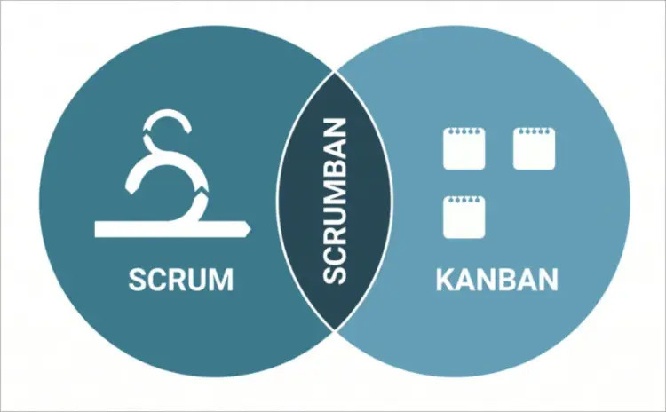
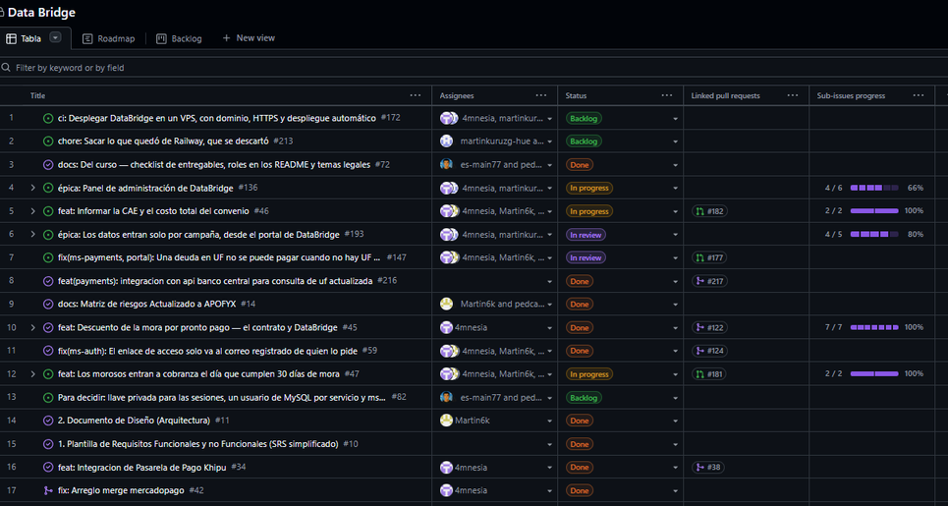
Metodología / Plan / Roles
  Plan de trabajo:
El trabajo se organiza en levantamiento de requisitos, diseño de la solución, desarrollo incremental, pruebas y documentación. Se prioriza el flujo principal: cargar una cartera, gestionar una campaña y permitir al deudor consultar y pagar sus obligaciones. Cada incremento se revisa para detectar problemas y orientar las siguientes mejoras.
  Metodologia:
Utilizamos Scrumban, combinando la planificación y revisión iterativa de Scrum con la gestión visual del trabajo de Kanban. El tablero permite priorizar tareas, identificar bloqueos y dar seguimiento al avance. Este enfoque facilita ajustar el desarrollo de DataBridge según las pruebas y la retroalimentación recibida.
  Roles
  Product Owner: Flavio Henríquez
  Scrum master: Martín Gutiérrez
  QA/Desarrollador Fullstack: Pedro Campos
  Desarrollador fullstack: Esteban Maino

Slide 8
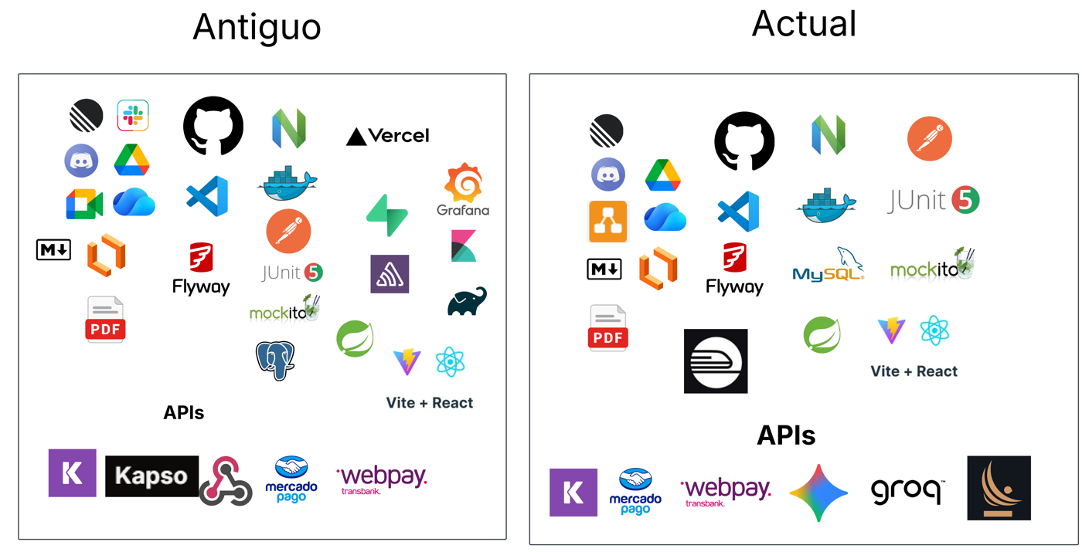
Mapa tecnológico

Slide 9
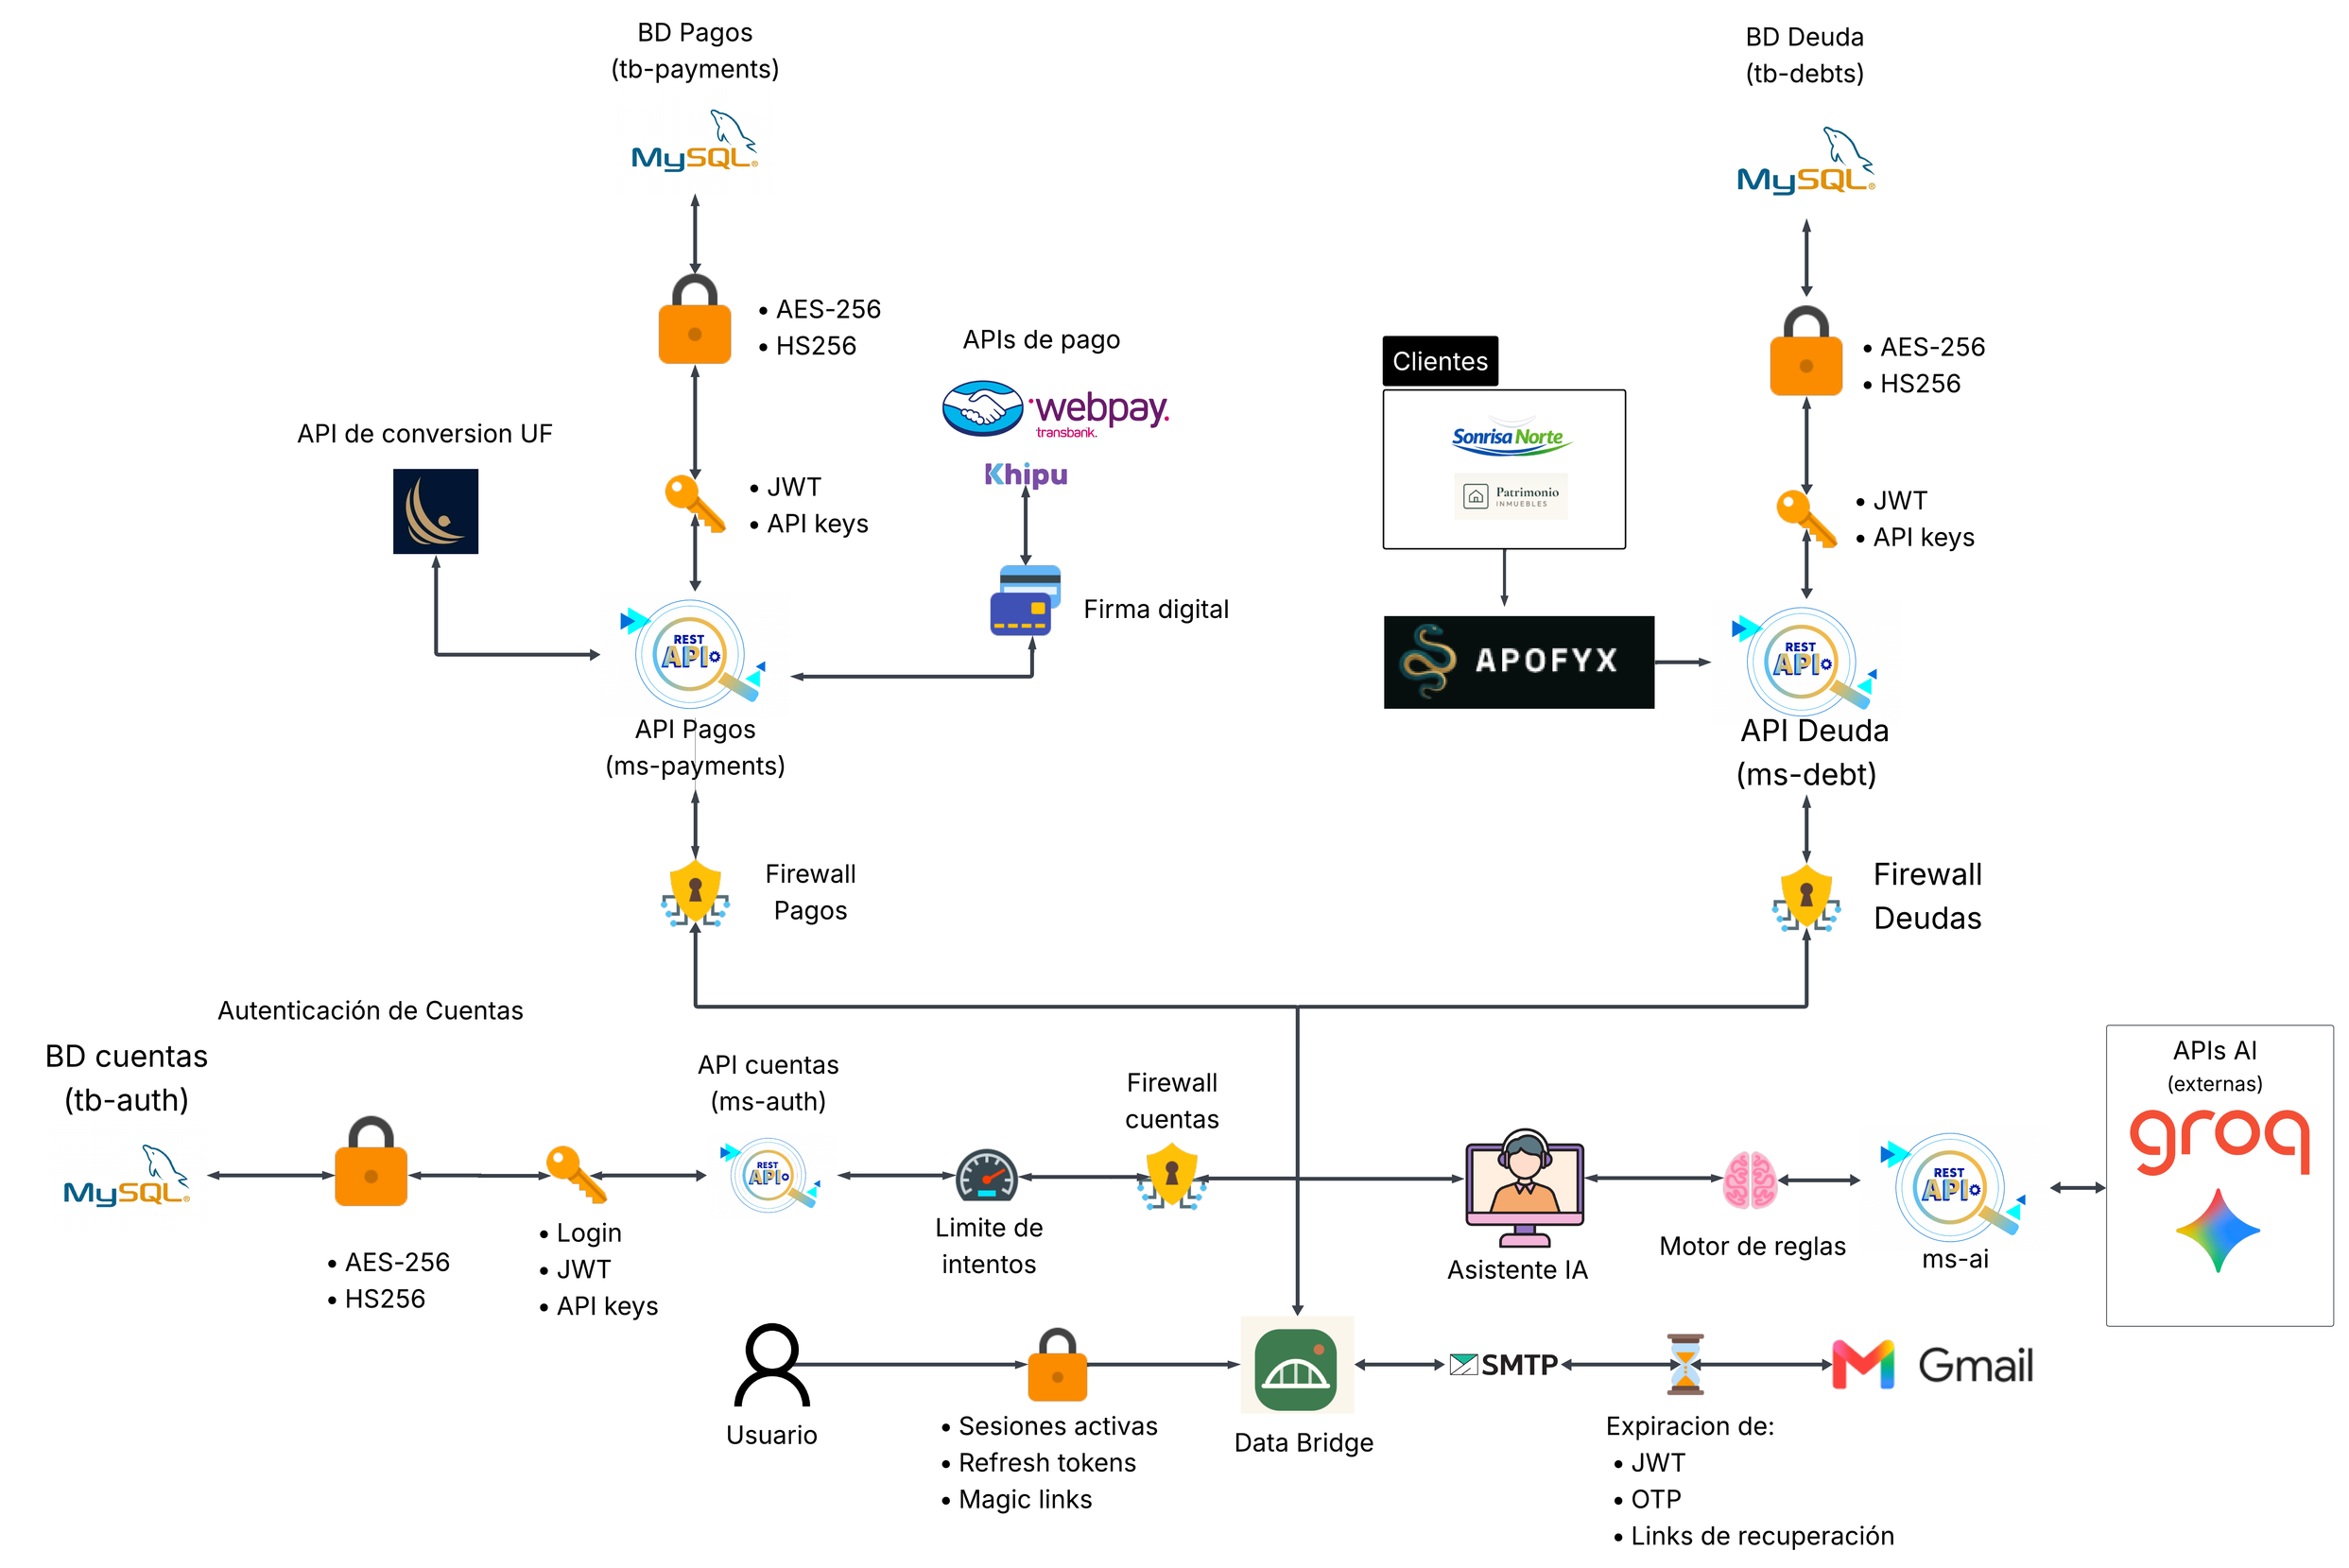
Arquitectura de funcionalidad
En esta actualización de la arquitectura de funcionamiento, se incorporaron medidas de seguridad como cifrado AES-256 y hashing SHA-256 para proteger los datos, El diseño implementa la separacion de las APIs y BDs con mecanismos de expiracion de tokens y enlaces de recuperacion.

Slide 10
ADAPTABILIDAD
DESARROLLO FULLSTACK
Ajustar el alcance y las prioridades frente a cambios de contexto, dificultades técnicas y retroalimentación.
integrar interfaces web, servicios backend y bases de datos para construir los flujos de DataBridge.
GESTION AGIL DE
PROYECTO
LIDERAZGO Y PENSAMIENTO CRITICO
Organizar y priorizar el trabajo mediante Scrumban, dando seguimiento a las tareas y los bloqueos.
Orientar al equipo hacia objetivos comunes, facilitar acuerdos y tomar decisiones fundamentadas, analizando los requisitos, las dificultades y las alternativas de solución durante el desarrollo de DataBridge.
Competencias

Slide 11
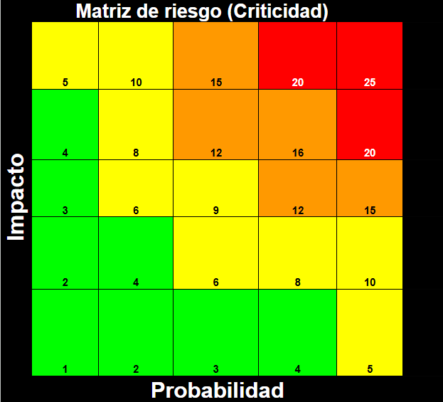
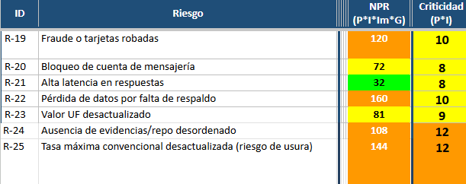
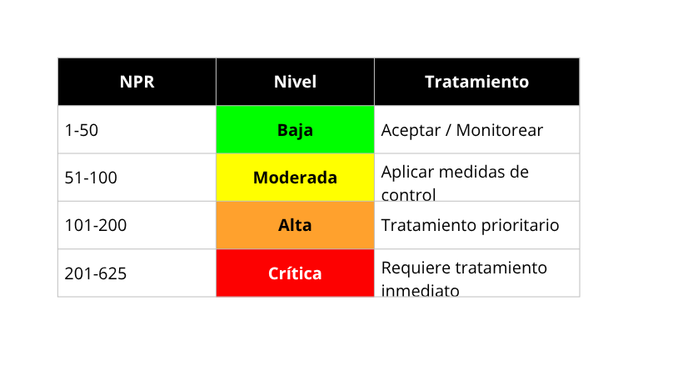
riesgos
LA EVALUACIÓN PERMITE PRIORIZAR LOS RIESGOS QUE PUEDEN AFECTAR LA CONTINUIDAD, SEGURIDAD Y CONFIABILIDAD DE DATABRIDGE. SEGÚN EL NPR, DESTACAN LA PÉRDIDA DE DATOS, LA DESACTUALIZACIÓN DE PARÁMETROS FINANCIEROS, EL FRAUDE EN PAGOS Y LA FALTA DE EVIDENCIAS DEL PROYECTO.
Como medidas de mitigación, se proponen respaldos periódicos, verificación de pagos, revisión de parámetros y organización de la documentación. Los riesgos deben revisarse durante cada iteración para actualizar su valoración y dar seguimiento a las acciones.
SE UTILIZAN LAS ESCALAS NPR Y CRITICIDAD

Slide 12
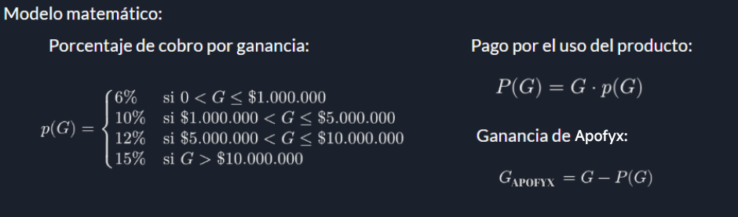
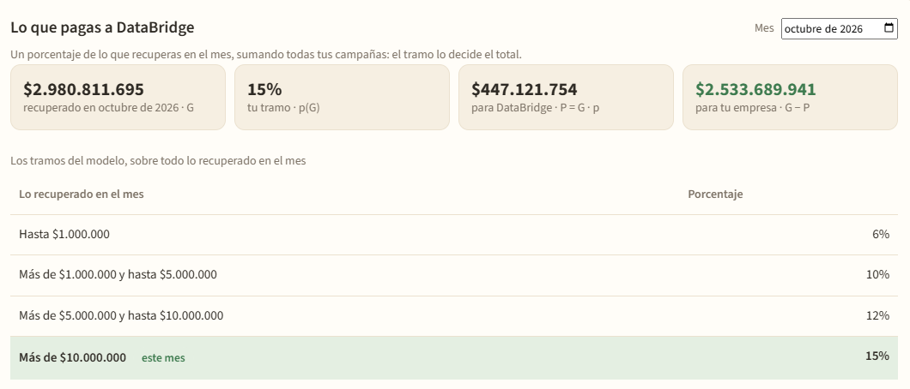
Modelo de negocio
01. Fase teórica
En esta etapa se construyo el modelo de negocio basándose en la estructura matemática representada en la imagen 1, el cual toma las ganancias mensuales recuperadas por APOFYX ((G)) para determinar el porcentaje de cobro de DataBridge mediante la función de p(G),estableciendo P(G) como representante del pago de databridge y G(APOFYX) correspondiente a las ganancias restantes de APOFYX.
02. Fase practica
La etapa de practica se basa principalmente en implementar el modelo matematico en la plataforma de databridge, incorporando el calculo automatico del porcentaje cobro segun el lasganancias totales recuperadas por APOFYX durante el mes. Para ello, se desarrollo una interfaz que permite seleccionar un periodo mensual, visualizar el monto total recuperado, identificar el tramo porcentual correspondiente y calcular tanto el pago por uso del producto que recibe DataBridge como la ganancia restante para APOFYX.

Slide 13

CONCLUSIÓN
El desarrollo de DataBridge permitió abordar la gestión de cobranza mediante una plataforma que organiza carteras por campañas y reúne alternativas de consulta, convenios y pagos. La propuesta busca reducir el trabajo manual caso a caso y facilitar el seguimiento de las obligaciones.
El proyecto también fortaleció nuestras competencias en desarrollo fullstack, gestión ágil, adaptabilidad y liderazgo colaborativo. Como siguiente paso, corresponde consolidar las pruebas del flujo completo y validar la solución en escenarios de uso, incorporando la retroalimentación para continuar mejorándola.

